Slide 1
Хибридният облак
Ползи за бизнеса
Notes:
Здравейте, аз се казвам Никола Креовски и работя като клауд архитект за Стоун Компютърс. Днес ще ви разкажа малко повече за модела Hybrid cloud и как би могъл да ви помогне, както и за какво е добре да помислите при избор на подобно решение.

Slide 2
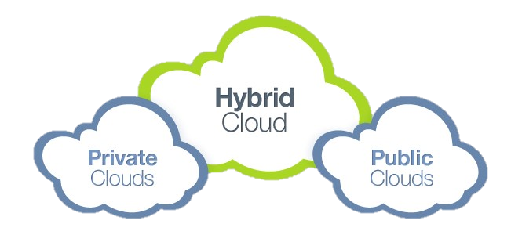
Какво е хибриден облак
Notes:
Хибридният облак обединява предимствата на частния и публичния облак и позволява на организациите да увеличат гъвкавостта на инфраструктурата си като излязат извън границите на физическите си центрове за данни.
Обикновено хибридната инфраструктура е съчетание от два или повече облака (частен, публичен), които остават разграничими, въпреки че са свързани и работят заедно.
Хибридният клауд представлява инфраструктура, в която вашите сървъри са свързани и работят заедно със сървърите ви в публичния клауд.
Подобен сценарий позволява на компаниите, които до момента не използват клауд, да започнат да прехвърлят част от системите си там и елиминира разликите между функционалностите във вътрешните и облачните услуги.

Slide 3
Най-популярни хибридни сценарии
Disaster recovery & business continuity
Преместване на услуги от остаряло ИТ оборудване
Старъп компании
Content delivery & Edge computing
Поддържане на peak load периоди
Notes:
Disaster recovery & business continuity – тъй като изграждането на подобен тип решения е скъпо и изисква доста сериозно планиране, използването на облачен доставчик, при който да изградите подобно решение напоследък изглежда като едно от най-практичните действия. Обикновено ДР решенията са баланс между 3 компонента. Цена, скорост за възстановяване на приложенията и количество загуба на данни.
Наем на Дейта център, ток, охлаждане, загасени машини и други разходи, трябва да бъдат взети в предвид, ако правите сами ваш DR център.
От друга страна, обикновено за подобен тип облачни решения е необходимо да се предвиди само някакъв тип репликация, чрез който данните да се репликират между двете локации, като в решението има заделени пасивни и активни ресурси, за нуждите на клиента.
Преместване на услуги от остаряло ИТ оборудване – когато вашето оборудване стане на 5+ години е добре то да бъде подменено, тъй като излиза извън гаранция и поддръжка. Обикновено това значи нова капиталова инвестиция, която често не е съвсем оправдана от към практична гледна точка. В такава ситуация доста често е по-изгодно да се преместят тези услуги в облачна среда, като се наема само ресурс, който е необходим, без да е необходимо закупуване на допълнителна инфраструктура.
Стартъп компании – най-често стартъп компаниите имат идея за иновативно решение, но нямат голям капацитет от хора, които да се грижат за цялата ИТ инфраструктура необходима в днешно време на почти всяка организация. Именно по този повод, стартъп комапниите често се обръщат към облачни доставчици, които успешно елиминират тези нужди от тяха страна, като по този начин стартъпите могат да се концетрират основно върху разработването на тяхната идея.
Content delivery & Edge computing – компании, които оперират в няколко държави, обикновено имат офиси, които имат нужда да достъпват едни и същи ресурси. В ситуация, която хора от целия свят достъпват данните, които се намират в локация, може да донесе много високи забавяния и да направят работата невъзможна. Поради тази причина подобни компании често избират облачни доставчици, които разполагат с Дейта Центрове по целия свят и използват CDN & Edge локации, които значително намаляват времето за работа със системите и услугите.
Поддържане на peak load - Не винаги има смисъл да се купува нов хардуер, който да отговаря на всяко пиково натоварване, което може да надвиши или претовари наличния капацитет в Дейта центъра на компанията. Хибридният облак предлага лесен начин за разширяване на инфраструктурата ви при поискване.

Slide 4
Ползи за бизнеса
Намаляване на разходи
Сигурност
Гъвкавост
Резервираност
Гарантиран SLA
По-бърз speed to market процес
Notes:
Намаляване на разходи – Избирайки облачно решение можете да елиминирате разходи от следните компоненти:
Лицензи – голяма част от най-използваните лицензи могат да бъдат наети и динамично променяни на месечна база, вместо да бъдат закупувани
Инфраструктура – отново се наема, вместо да се купува и е изключително гъвкава (може да бъде променяна по всяко време)
Колокация, електричество и охлаждане, поддръжка на оборудване също е отговорност на доставчика
Сигурност – В повечето случаи, облачните доставчици имат добре изградени системи за сигурност и контрол, както за физическата така и логическата. Често разполагат с по-голям и квалифициран персонал и възможности за изготвяне на по-сигурни решения. В зависимост от това, как се направи дизайн на хибридното решението, клиента може да надгради значително текущата сигурност на своите ИТ системи. Доста облачни доставчици предлагат изцяло Security решения, които могат да бъдат използвани самостоятелно като решение и то да бъде част от хибриден облак.
Гъвкавост – Както споменахме и като цяло не е тайна, в облака всички разходи са преобразувани от CAPEX на OPEX и съответно позволяват на своите клиенти динамично да променят своите ресурси, което им дава огромна гъвкавост.
Резервираност – Резервираността е много важна, но обикновено, за да се постигне е необходимо да се инвестира поне два пъти повече от нормалните разходи. При облачните доставчици, резервираността е абсолютно задължителна и то на всички възможни нива, което минимизира риска от отпадане на вашите услуги.
Гарантиран SLA – Всички облачни доставчици ви гарантират непрекъсваемост и качество на услугите. Това е важно, тъй като, изграждайки собствена среда, не получавате подобна гаранция и при евентуално отпадане на дадена услуга, може да мине неопределено време, докато възстановите нормалната работа и това да доведе до загуби за компанията.
По-бърз speed to market процес – намалявайки разходите за използване на нови ИТ ресурси, вие можете да пускате нови системи, без да претоварвате настоящото си оборудване и да ускорите процесите по разработка и speed to market.

Slide 5
Съображения при хибриден облак
Свързаност
Локация
SLA
Избор на доставчик
Управление
Notes:
Свързаност – Това е най-важната точка от реализацията на всеки облак и най-вече за хибриден облак. Важно е да се определи топология на мрежови настройки и кой трафик откъде ще минава, за да се получи максимално сигурно и работещо решение. При тази стъпка е възможно да се надградят текущи мрежови устройства и да се увеличи капацитет на свързаност. Всичко е ситуационно спрямо различните хибридни решения, които бихте използвали.
Локация – Добре е да помислите за локация, на която ще се намират услугите ви, понеже за доста компании има регулации и изисквания къде трябва да се намират данните им. При подобни ситуации е важно да се намери доставчик, който оперира във въпросните държави и който може да гарантира, че данните няма да напускат въпросната локация.
SLA – както казахме, повечето доставчици дават SLA, с който гарантират качество и непрекъсваемост на услугите. Тази част е особено важна и затова е добра идея да сравните различните условия, които предлагат доставчиците, за да можете да направите най-правилен избор
Избор на доставчик – не само заради, локация или SLA е важно да изберем доставчик, но и заради подлежаща инфраструктура и цени. Също така доста хибридни решения могат да бъдат извършени на ниво хипервайзор и е от особено значение, какъв хипервайзор използва доставчика, за да може да се случат нещата по най-практичен начин.
Управление – Обикновено, при използване на няколко доставчика за изграждане на разпръснато хибридно решение, клиента получава няколко различни интерфейса, през които да управлява своите ИТ услуги. При такива ситуации е добра идея да се използва някакъв вид Оркестратор, чрез който могат да се управляват няколко среди през един портал. Обикновено интеграцията на подобен тип решение отнема време и планиране, така че е добре да се помисли предварително, когато се изгражда стратегия за хибридни решения

Slide 6
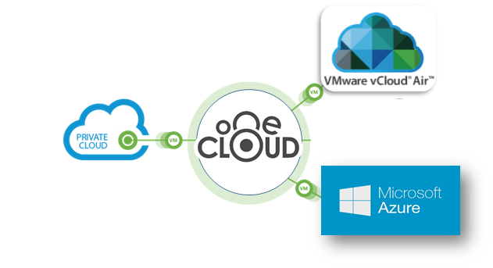
Пример
App & DB servers,
Web Server,
Active Directory
Local and Remote Backup
Active Directory, File & Print
Services, ERP & BI
Exchange Online
Notes:
Тук може да видите един пример за хибридна инфраструктура, в който клиента е разделил своята услуга между негов Дейта Център, център на One Cloud и съответно Microsoft Azure и VМware.
Много са примерите за реализации на хибридни решения. В най-чести случай клиентите запазават част от текущите си услуги в собствения си Дейта център. Компаниите запазват високо рисковите си ресурси, строго конфиденциални, или попадащи под определен закон или наредба, която изисква специални условия за съхранение.
Наш клиент използва цялостна инфраструктура и лицензи за App Server + DB server + Web Server + Active Directroy + и отдалечен бекъп, но продължава да използва Active Directory, Файлови и принт сървъри, ERP & BI систмите си в неговия Дейта център

Slide 7
Мултиклауд vs Хибриден клауд
Multi cloud solution
Hybrid cloud solution
Notes:
Объркването между хибридния облак и мулти-облака се усложнява от факта, че те често се използват взаимнозаменяемо. Макар че може да изглежда като семантичен аргумент, между тях има реална разлика.
В едно мулти-облачно решение, една организация използва множество различни публични облачни услуги, често от различни доставчици. Различните облаци могат да се използват за различни задачи, за да постигнат най-добри резултати и намаляват зависимостта от всеки един доставчик.
Хибридният облак, от друга страна, съчетава частни и обществени облаци с една и съща цел.
Това се различава от мулти-облака по два основни начина.
1.Hybrid винаги включва частни и обществени, докато множество облаци винаги включват множество обществени облаци, но могат да включват и физическа и виртуална инфраструктура (включително частни облаци).
2. За разлика от модела с множество облаци, в който се използват различни облаци за различни задачи, компонентите на хибридния облак обикновено работят заедно. В резултат на това данните и процесите са склонни да се преплитат и да се пресичат в хибридна среда, докато в мулти-облачна ситуация употребата обикновено остава в силоза на "собствения" облак.

Slide 8
Хибриден клауд в цифри
Цена на пазар за облачни хибридни решения до 2021г.
До 2020г, корпоративна "No-Cloud" политика ще бъде необичайна,
подобно на
"No-Internet" политиката е днес - Gartner
$91,740,000,000
~ 0
Notes:
(33,20 2016 -2016)

Slide 9
Кои сме ние и защо Стоун?
20+ години опит със системна интеграция
10+ години опит с облачни решения
Високо сертифициран екип за вашите нужди
Партньор с едни от най-големите световни ИТ лидери сред които:
Notes:
Кои сме ние? Може би част от вас са чували за Стоун Компютърс по един или друг повод и това най-вероятно се дължи на, факта че работим на българския пазар повече от 20 години като системен интегратор и сме участвали в едни от най-големите и интересни проекти в страната.

